Slide 1
Windows server2019測試與實戰報告
系統安全 期中考報告
學生:林躍軒
指導老師:偉大的恩師龍大大

Slide 2
agenda
啟動windows 10的 hyper-V
使用hyper-V執行兩個可互連的windows server 2019
Winodws server相關 管理工具
server manager使用技術
使用者(USERS)|群組(GROUP)建置與管理 技術
檔案與資料夾設定與管理 技術
群組原則(Group policy)與安全設定 技術
IIS 安裝與安全設定 技術

Slide 3
安裝windows 10的 hyper-V

Slide 4
以系統管理員身分開啟 PowerShell 主控台
執行下列命令：
Enable-WindowsOptionalFeature -Online -FeatureName Microsoft-Hyper-V –All
DISM /Online /Enable-Feature /All /FeatureName:Microsoft-Hyper-V

Slide 5
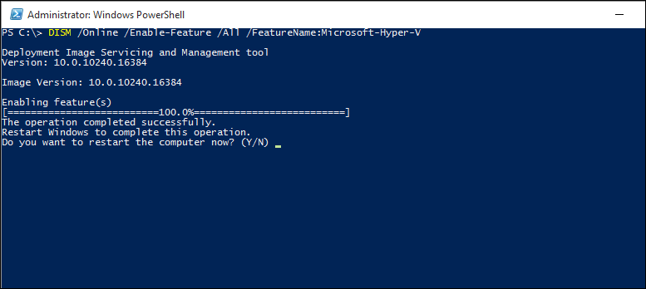

Slide 6
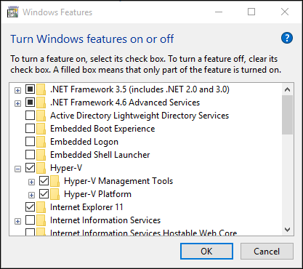
透過設定啟用 Hyper-V 角色
以滑鼠右鍵按一下 Windows 鍵，然後選取 [應用程式與功能]。
選取相關設定底下右側的 [程式和功能] 。
選取 [開啟或關閉 Windows 功能] 。
選取 [Hyper-V] ，然後按一下 [確定] 。
安裝完成後，系統會提示您重新啟動電腦。

Slide 7
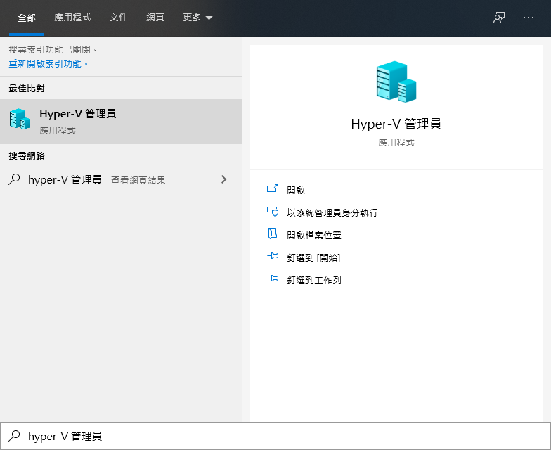
啟動windows 10的 hyper-V

Slide 8
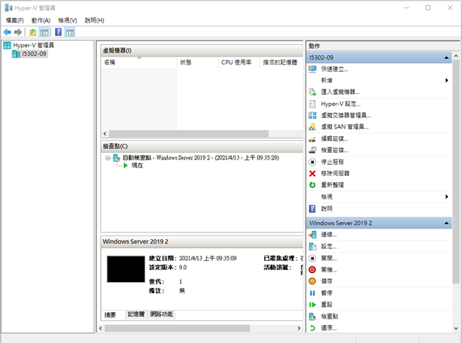
啟動的hyper-V畫面

Slide 9
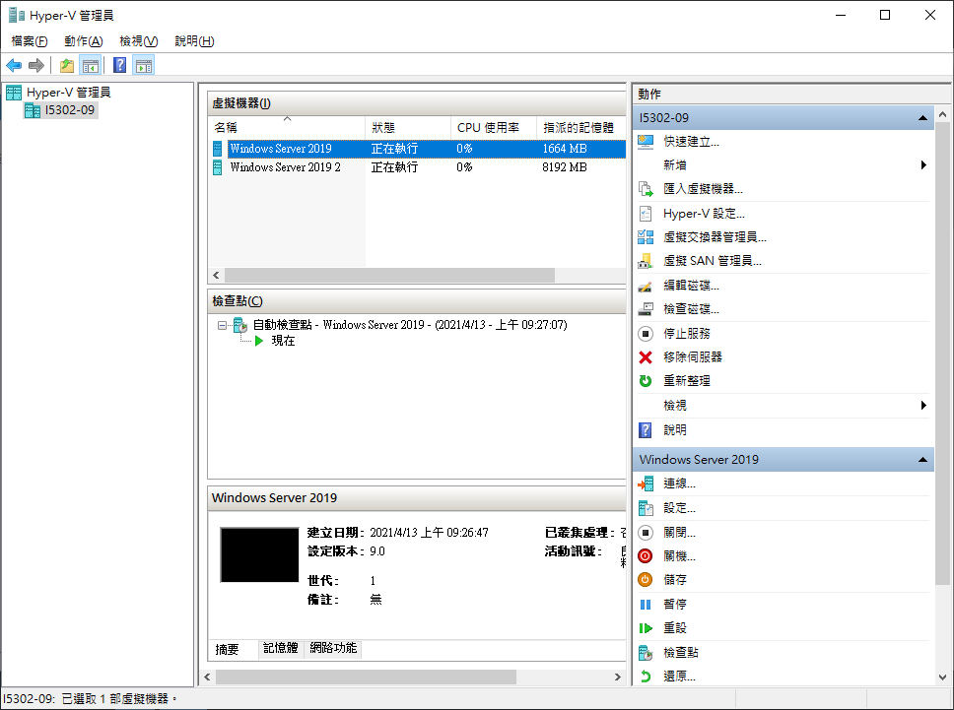
使用hyper-V執行windows server2019

Slide 10
使用hyper-V執行兩個可互連的windows server 2019

Slide 11
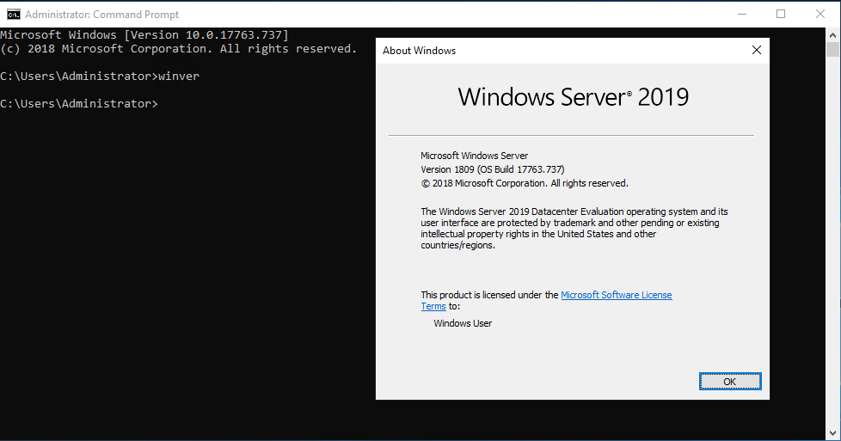
winver

Slide 12
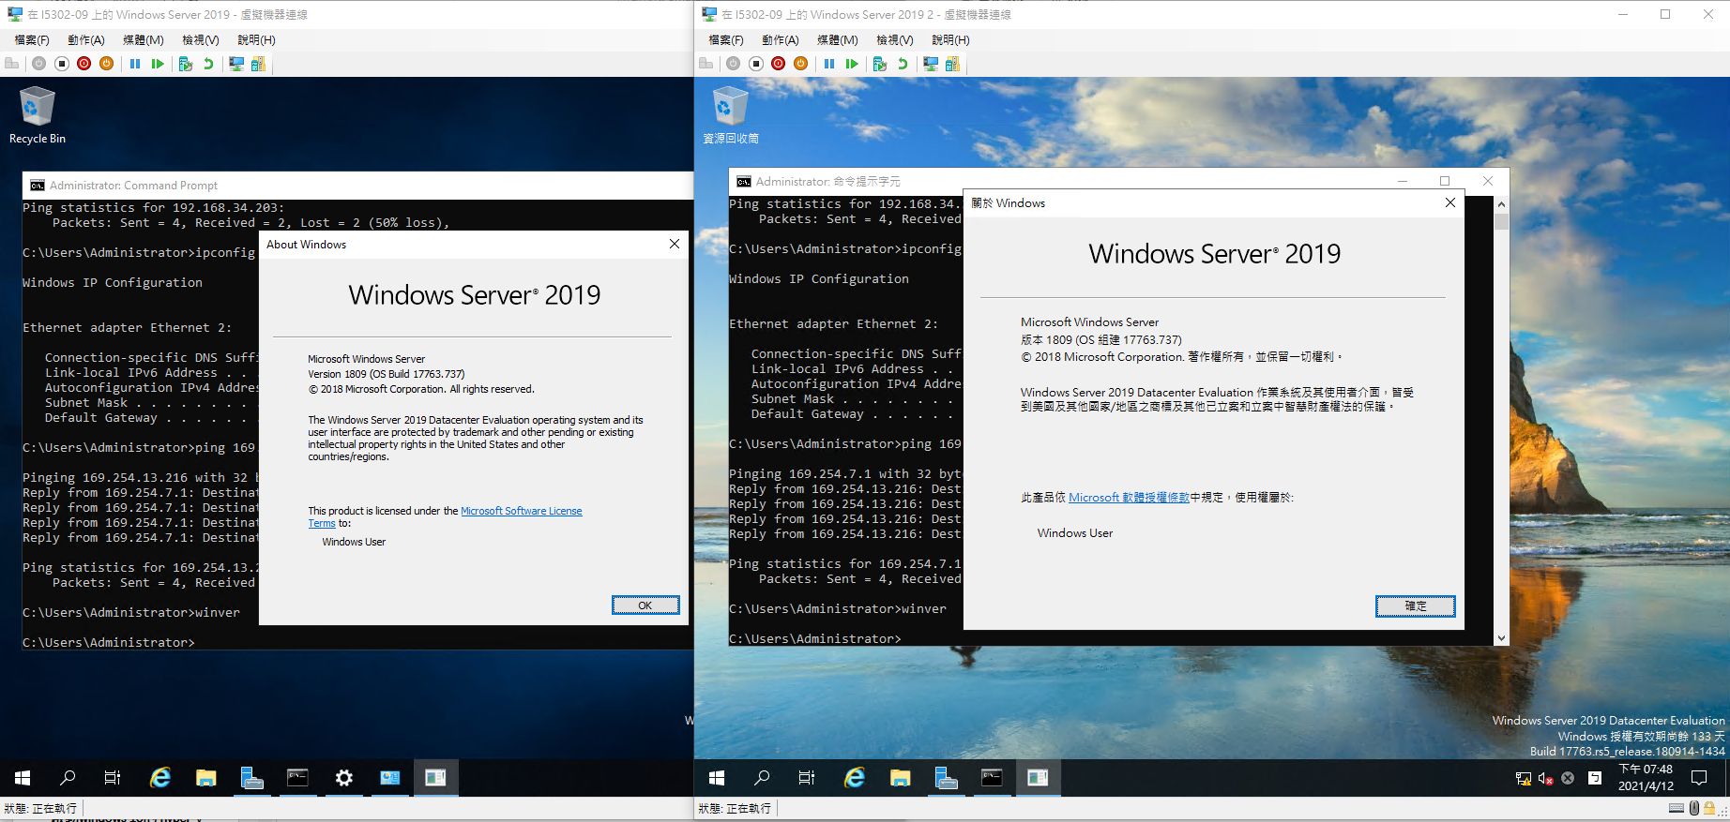
已完成的兩個windows server 2019

Slide 13
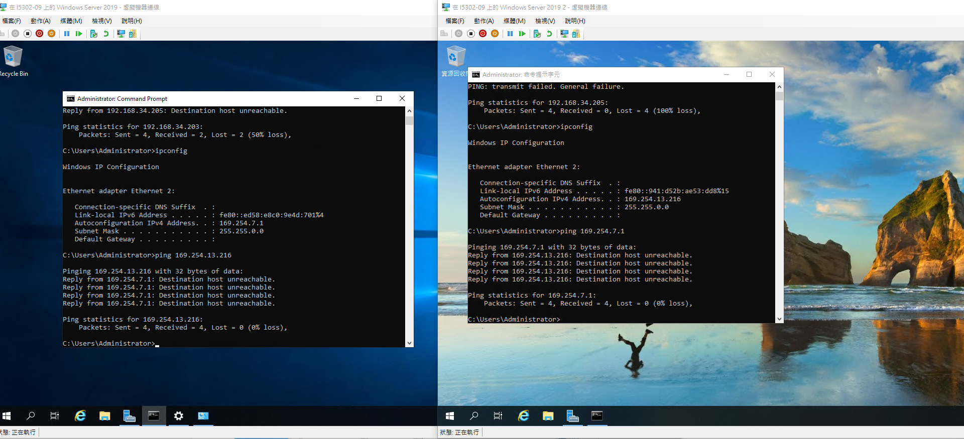
使用hyper-V執行兩個 可互連的windows server 2019

Slide 14
Winodws server相關 管理工具

Slide 15
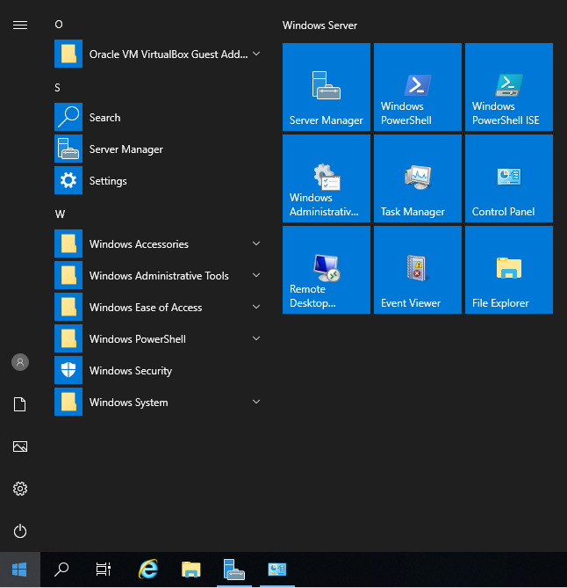

Slide 16
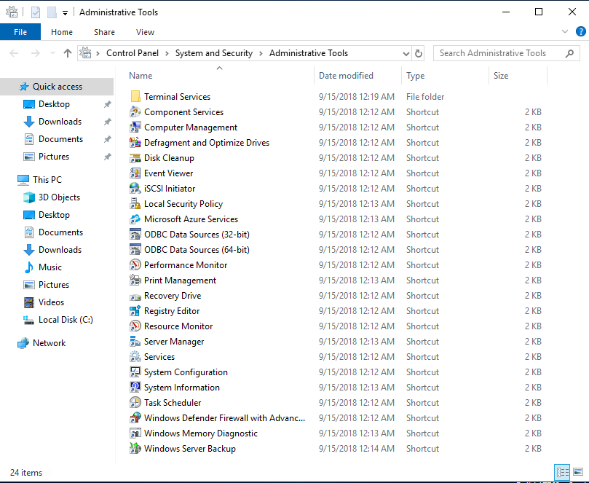

Slide 17
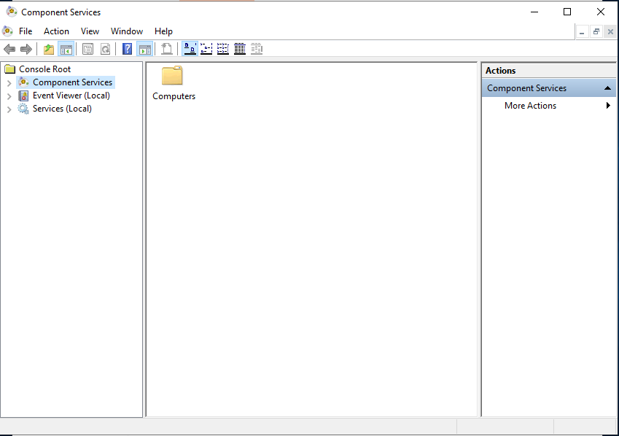

Slide 18
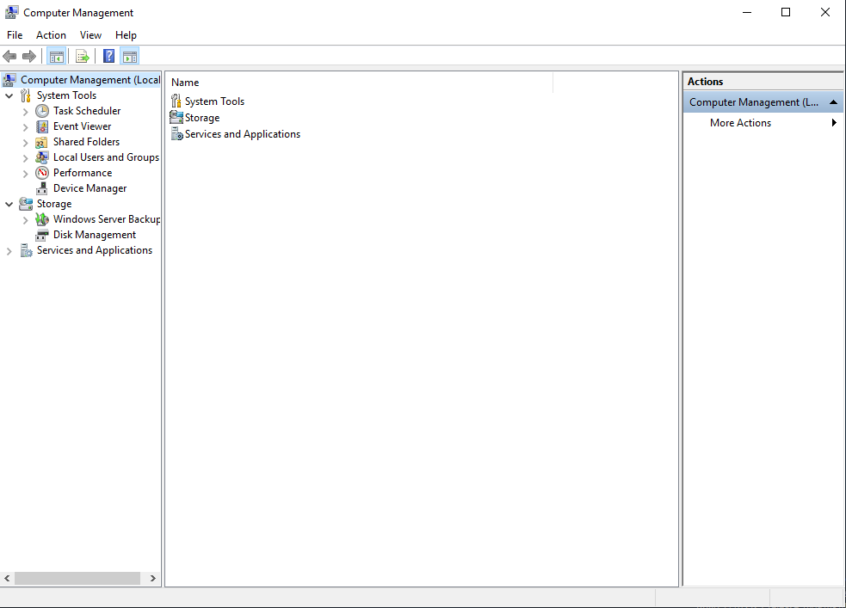

Slide 19
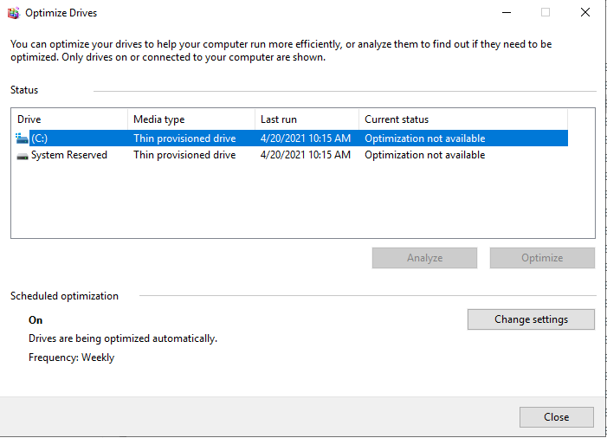

Slide 20
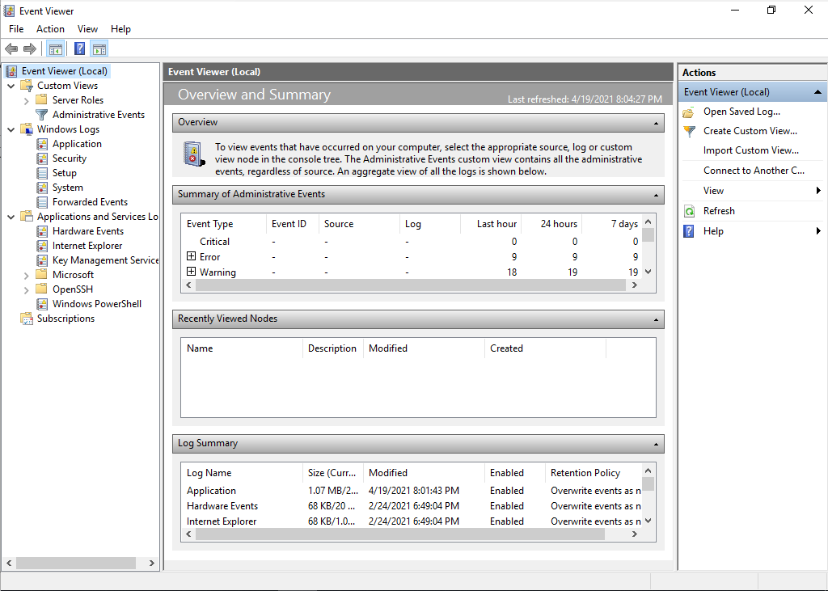

Slide 21
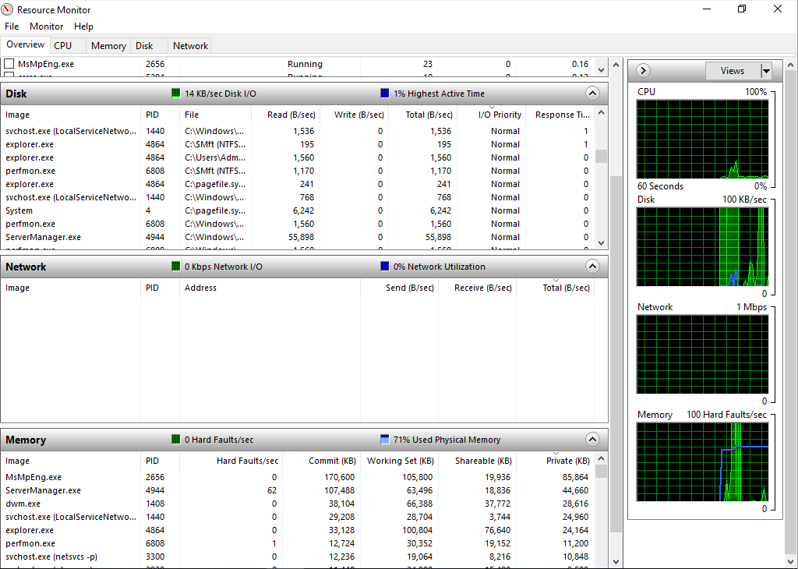

Slide 22
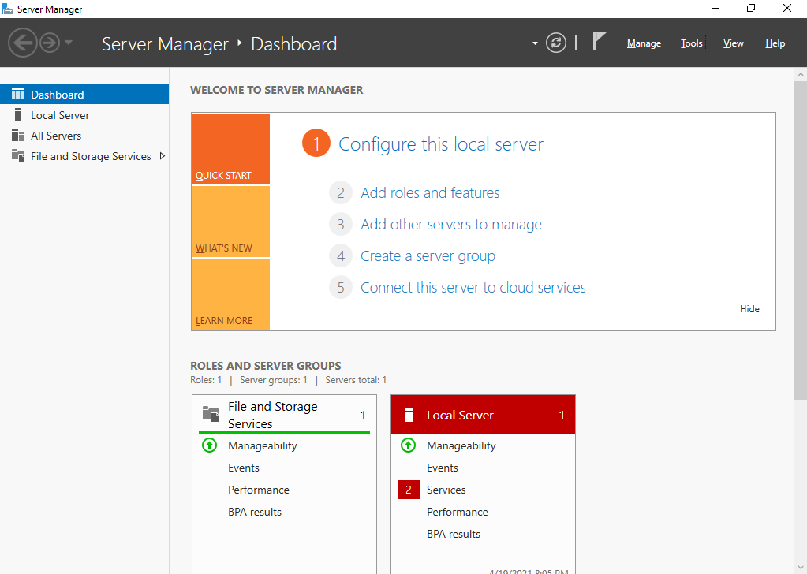

Slide 23
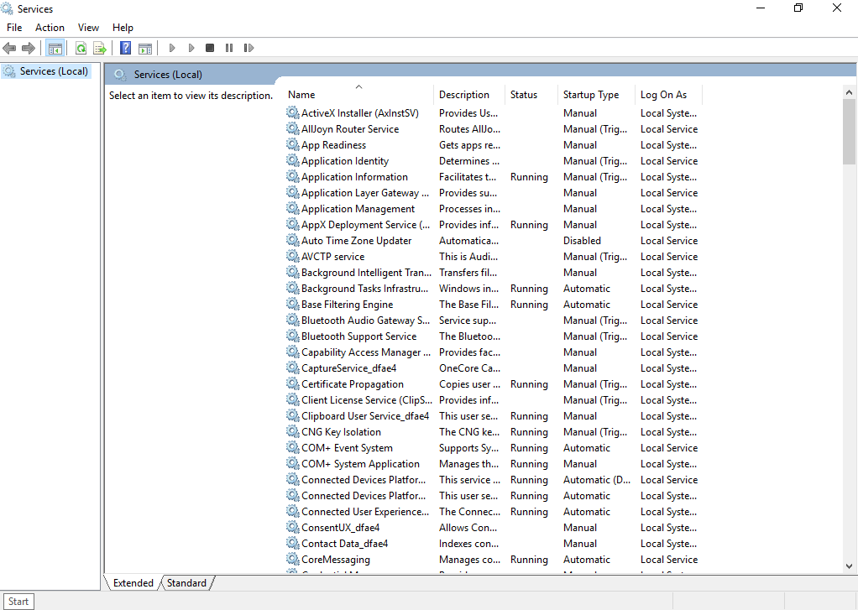

Slide 24
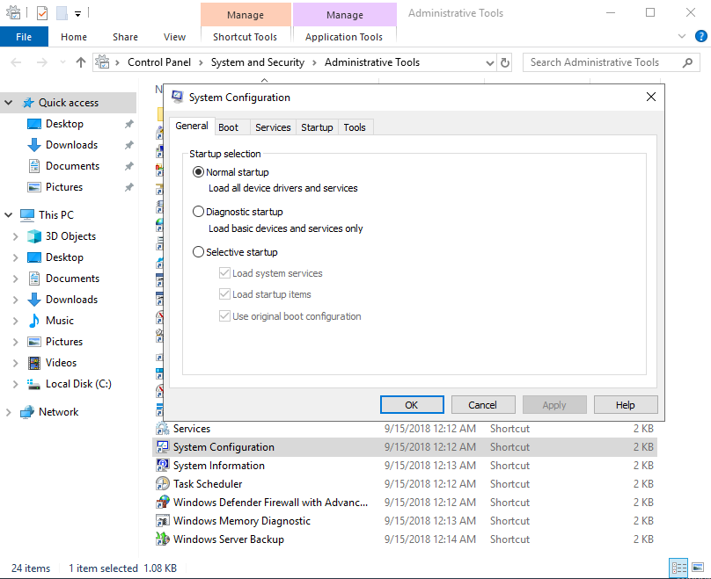

Slide 25
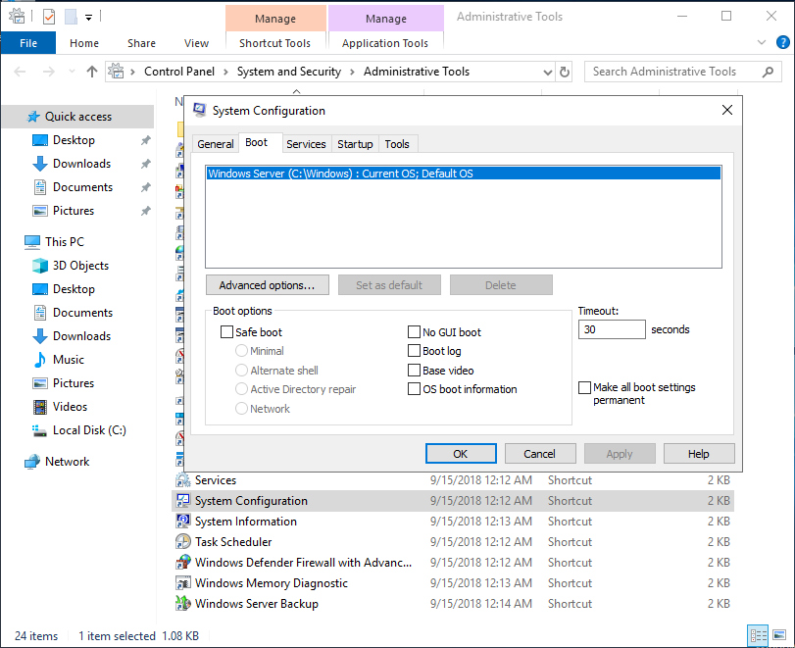

Slide 26
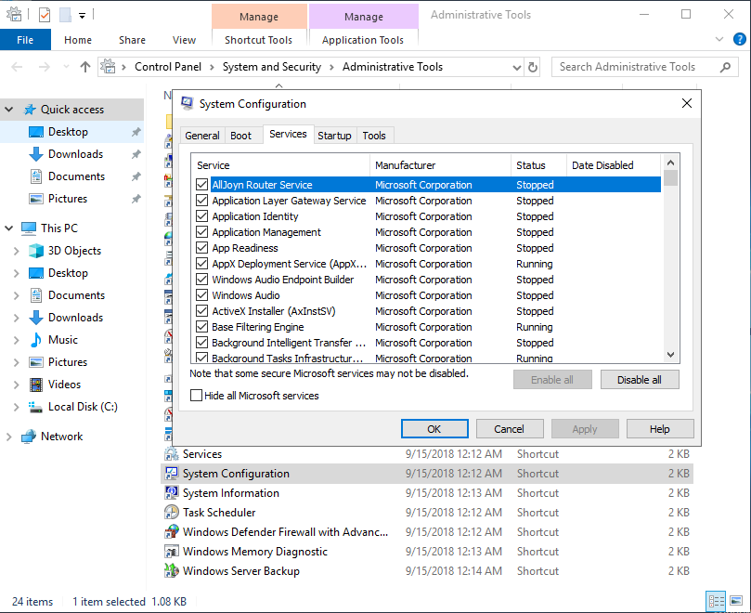

Slide 27
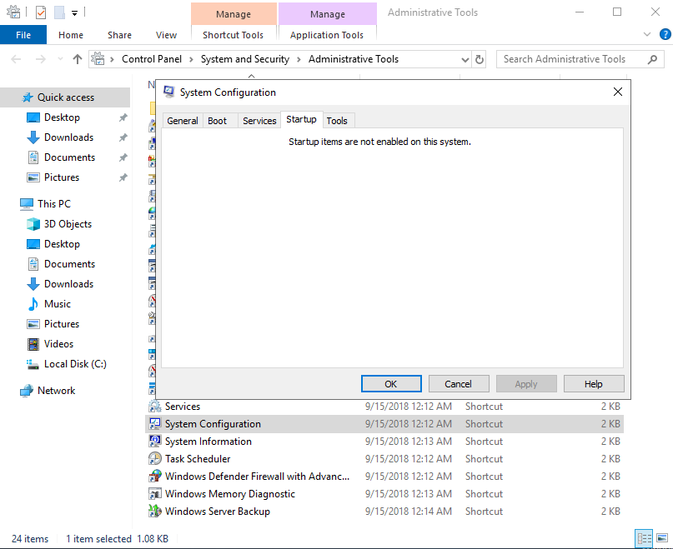

Slide 28
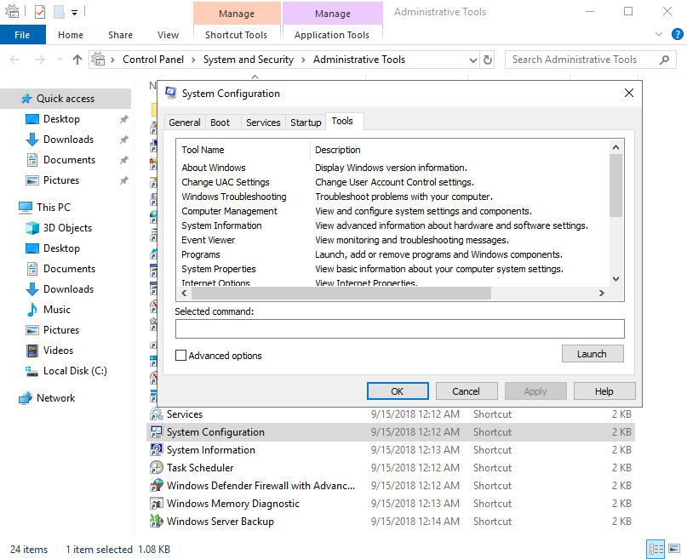

Slide 29
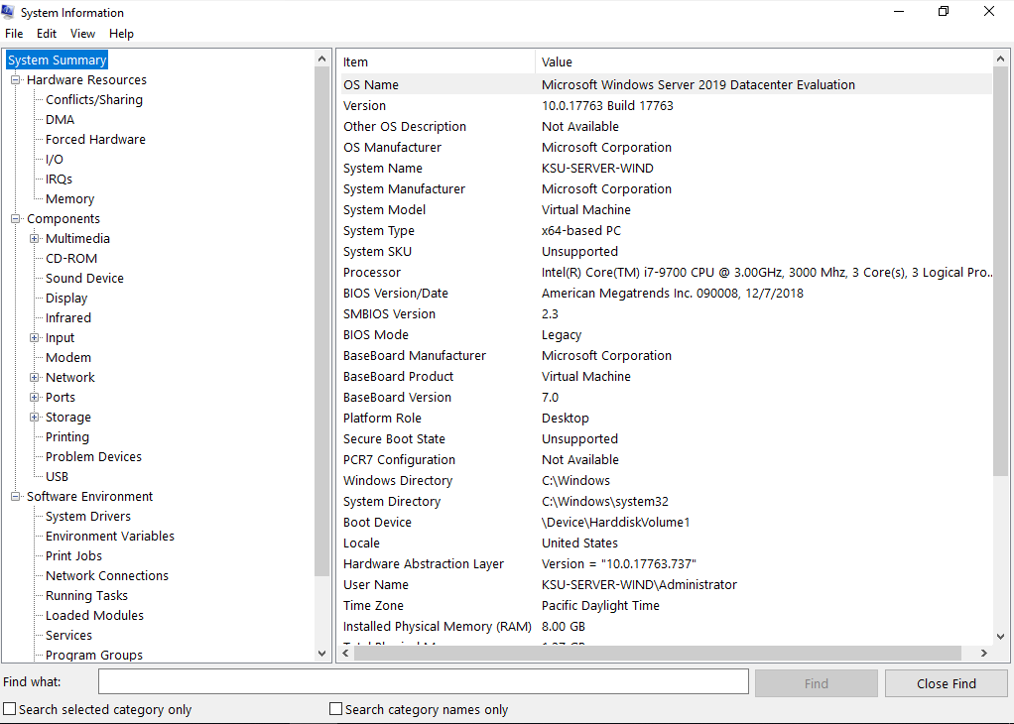

Slide 30
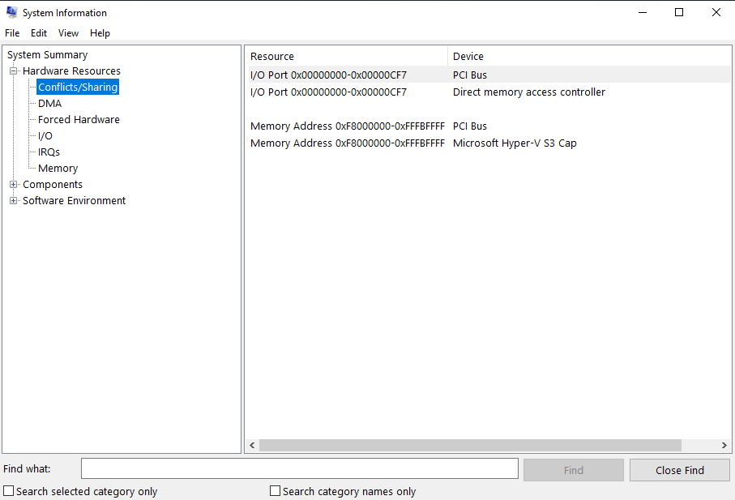

Slide 31
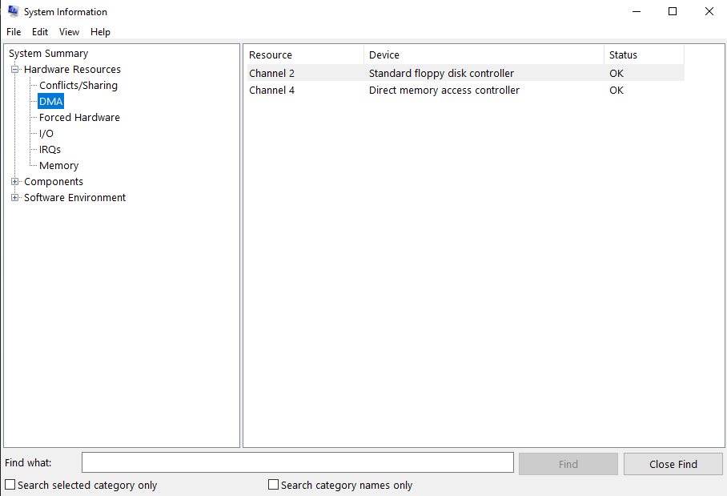

Slide 32
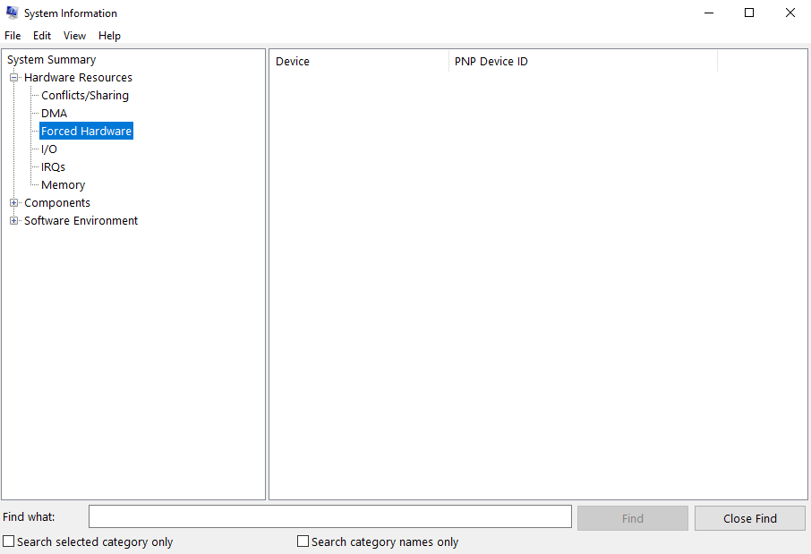

Slide 33
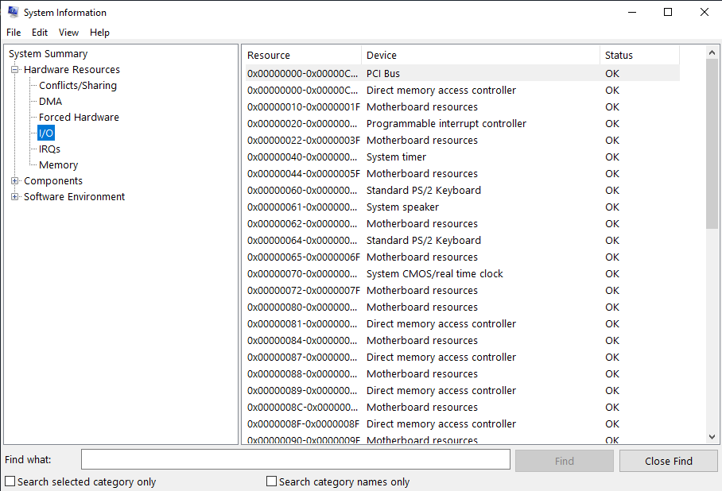

Slide 34
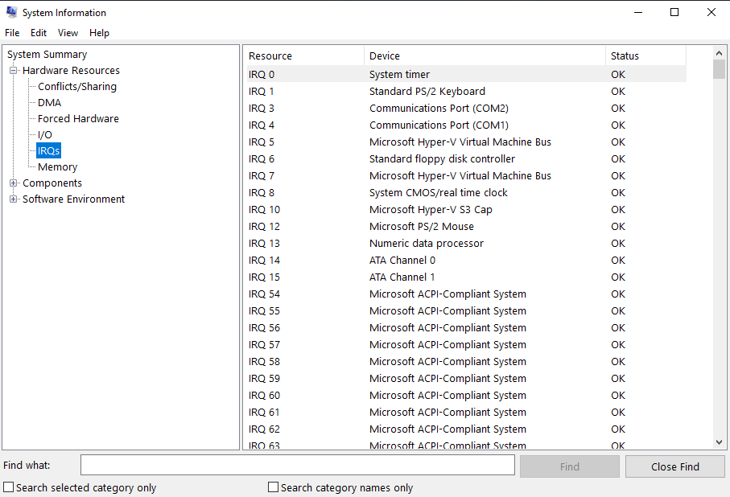

Slide 35
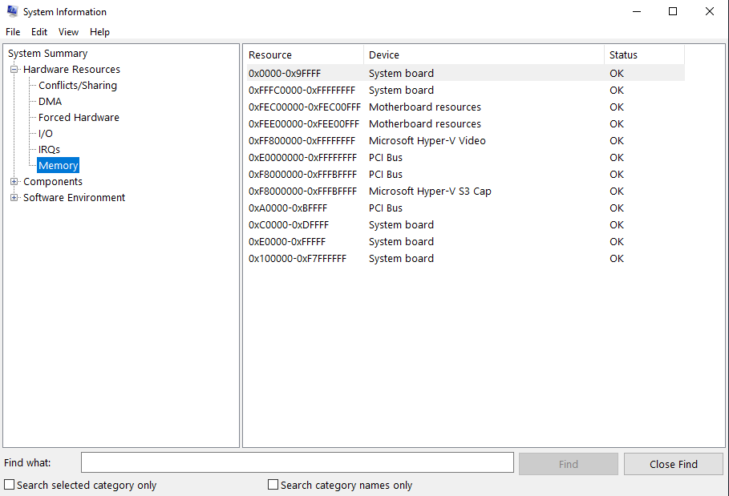

Slide 36
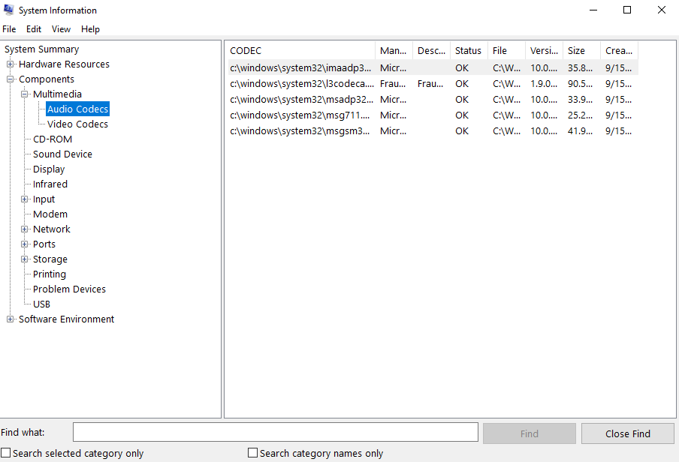

Slide 37
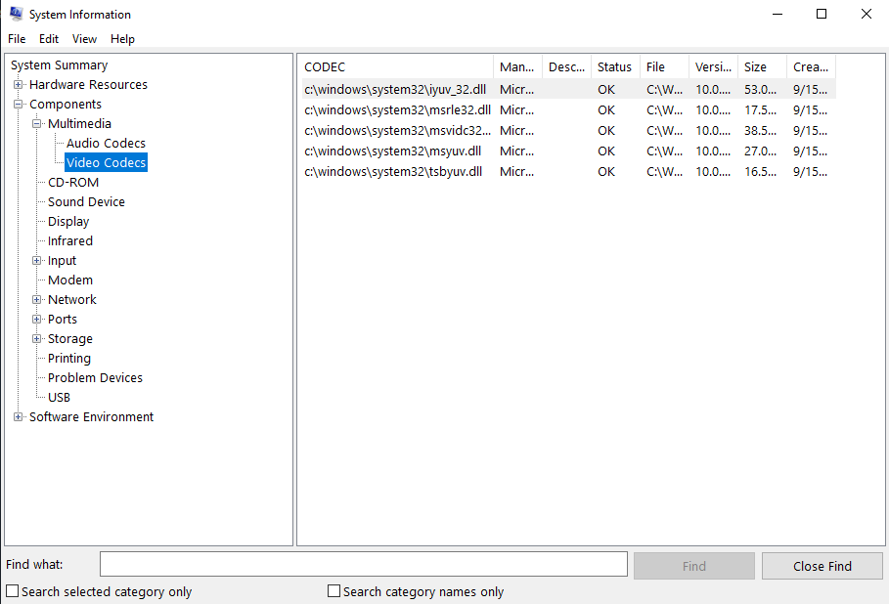

Slide 38
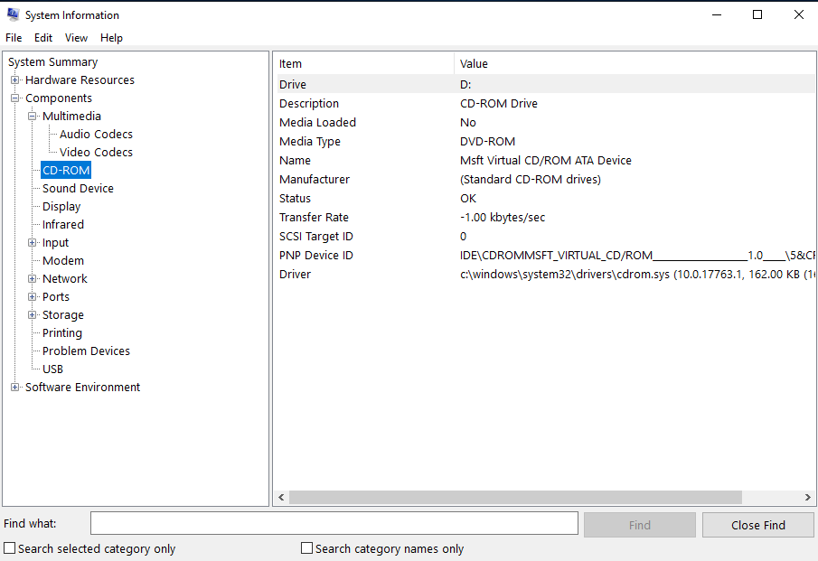

Slide 39
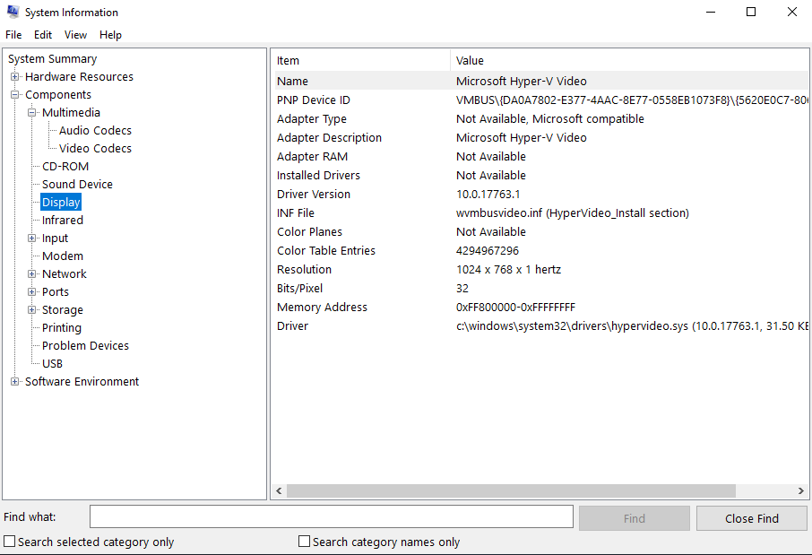

Slide 40
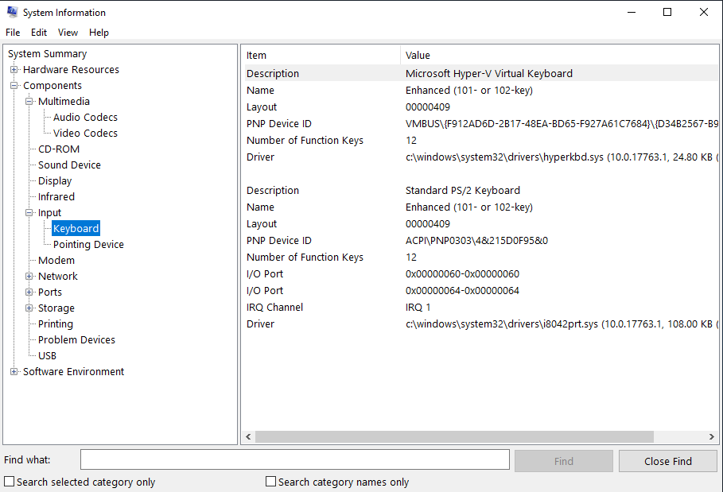

Slide 41
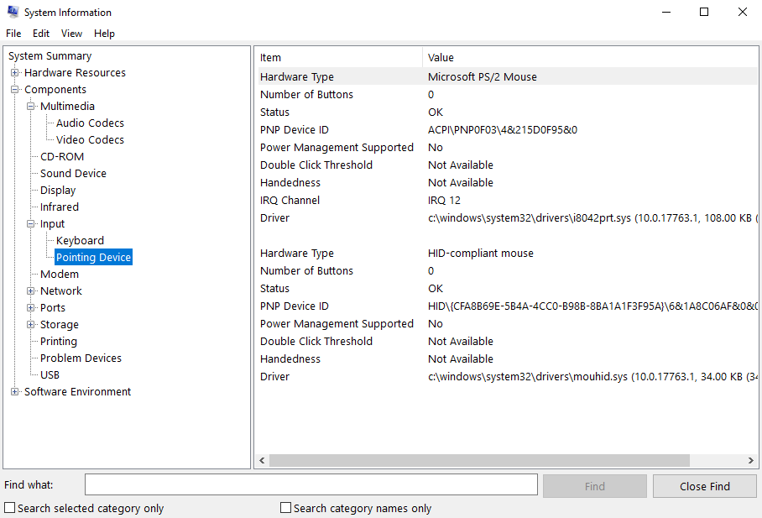

Slide 42
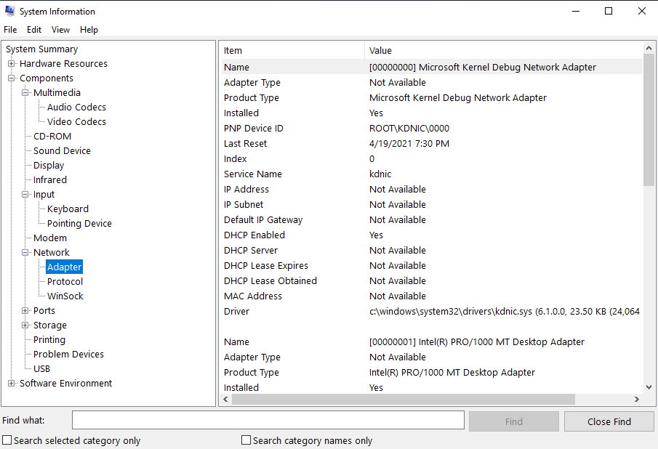

Slide 43
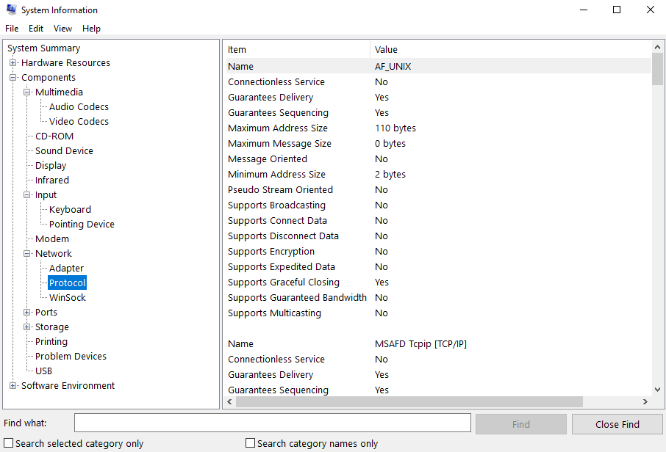

Slide 44
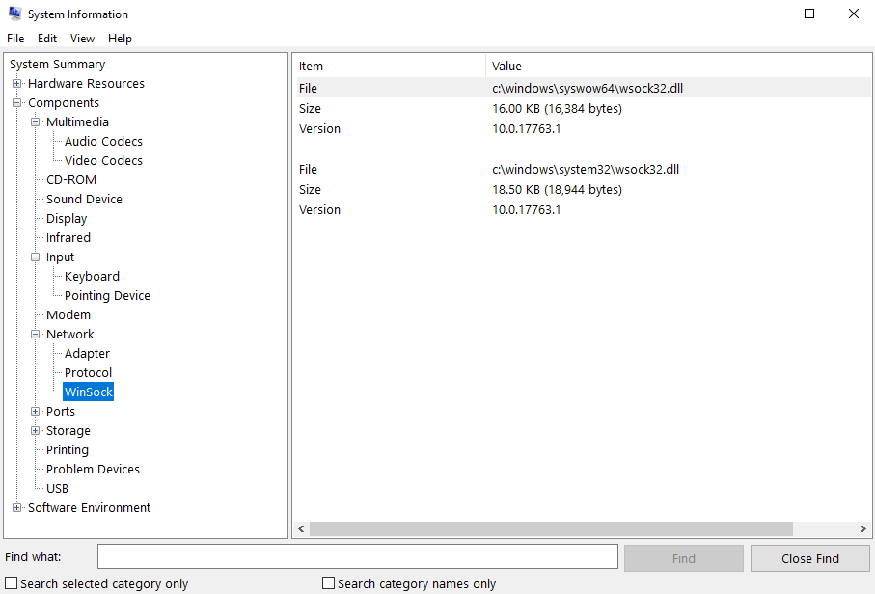

Slide 45
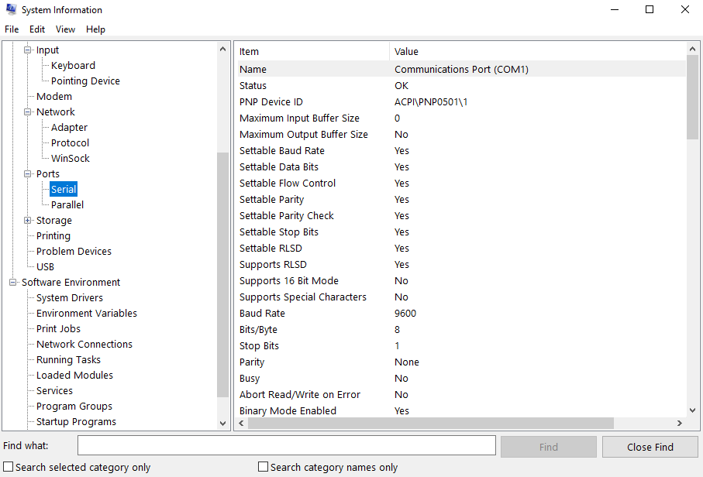

Slide 46
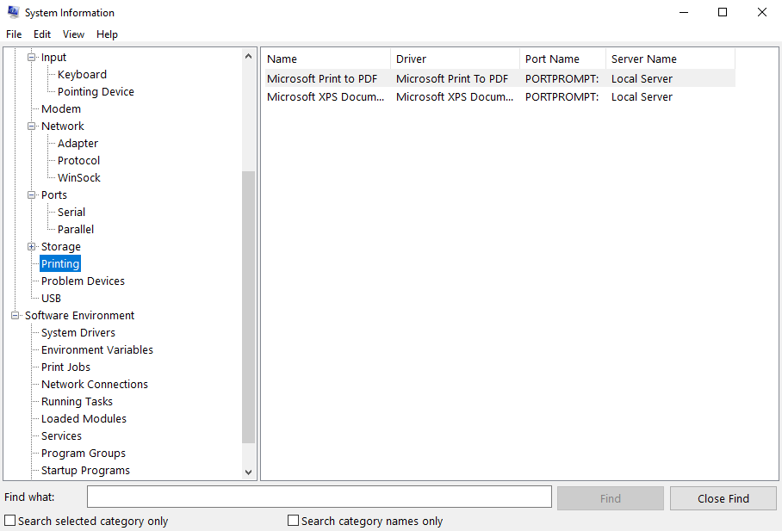

Slide 47
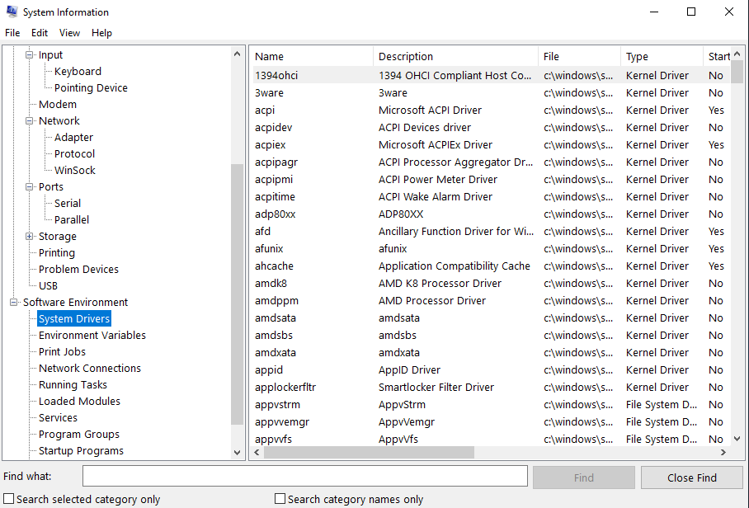

Slide 48
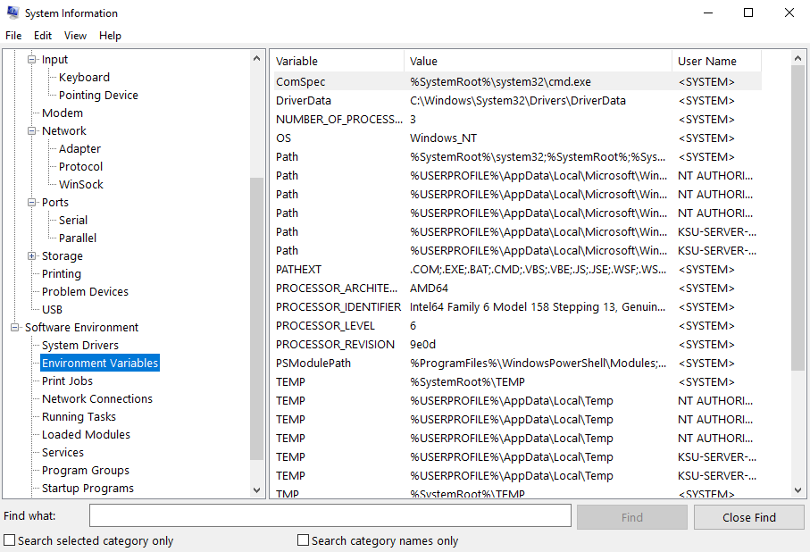

Slide 49
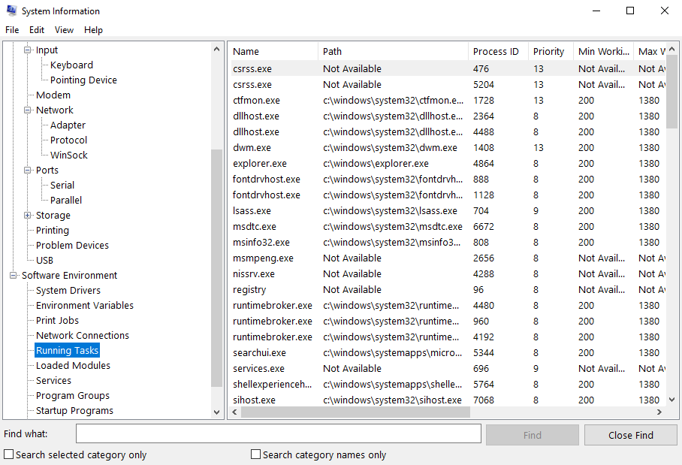

Slide 50
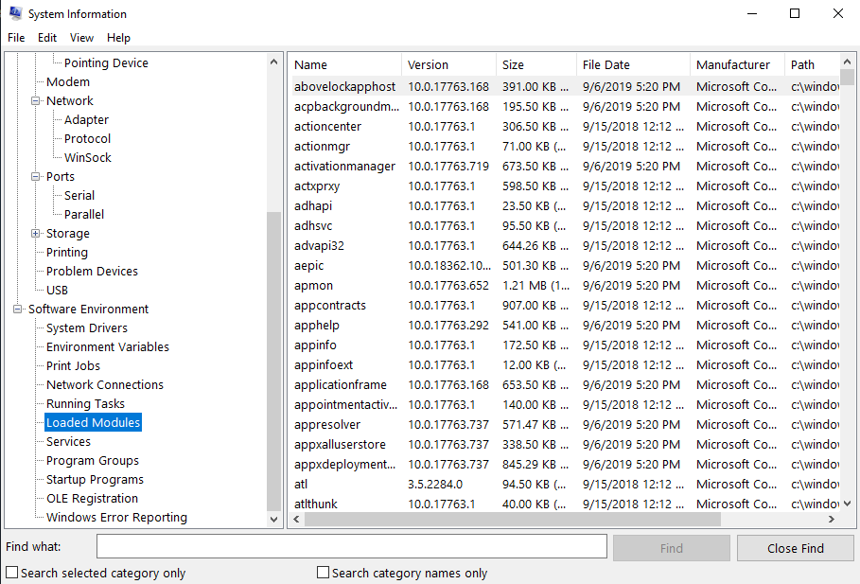

Slide 51
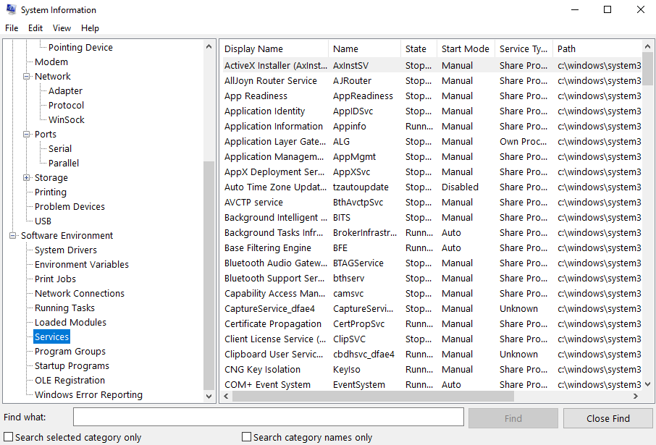

Slide 52
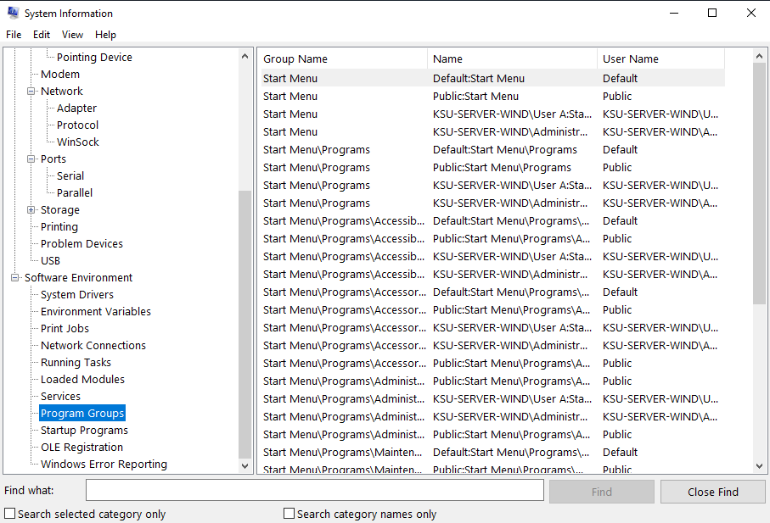

Slide 53
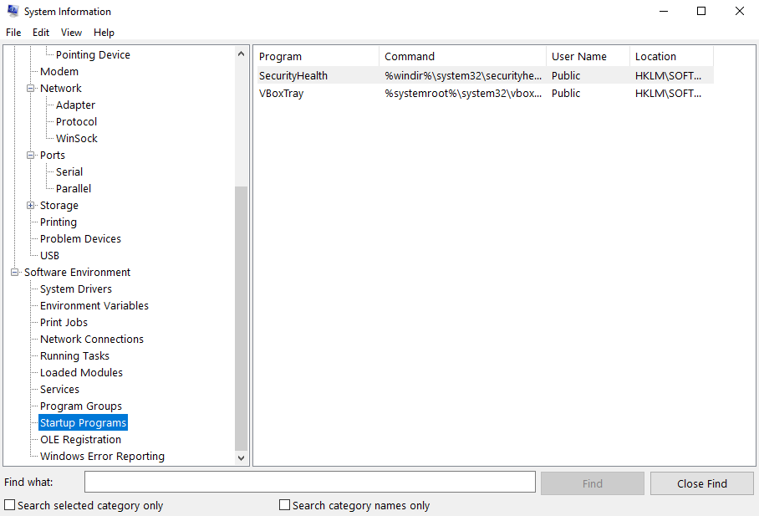

Slide 54
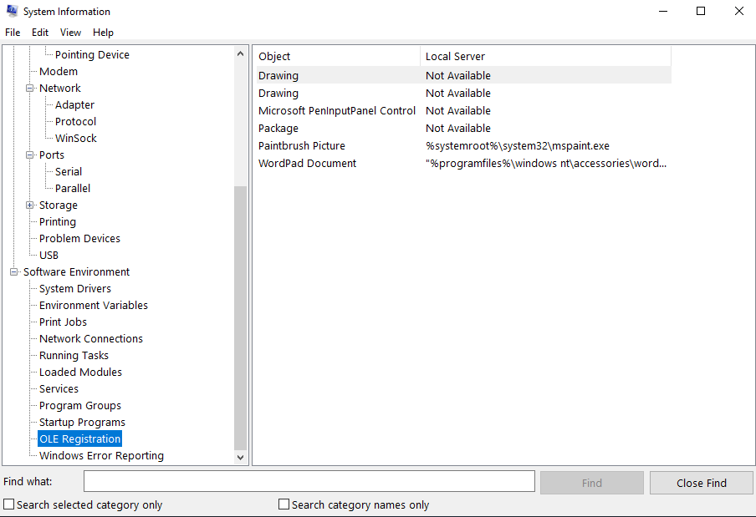

Slide 55
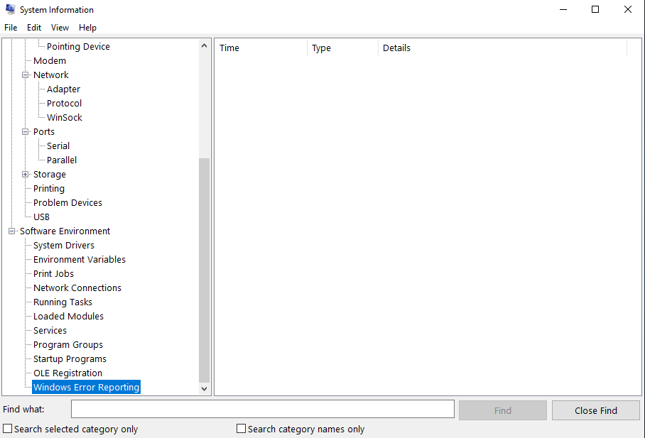

Slide 56
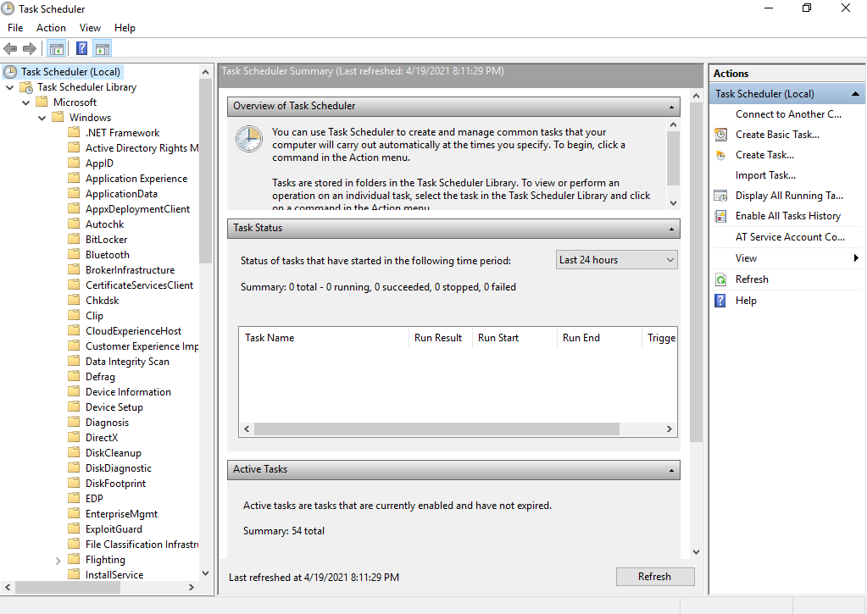

Slide 57


Slide 58


Slide 59
Server Manager使用技術

Slide 60


Slide 61

Server Manager 管理畫面

Slide 62


Slide 63


Slide 64


Slide 65


Slide 66


Slide 67


Slide 68


Slide 69


Slide 70


Slide 71



Slide 72



Slide 73



Slide 74


Slide 75

Server Manager =>Tools =>computer management

Slide 76
使用者(USERS)|群組(GROUP)建置與管理技術

Slide 77


Slide 78


Slide 79


Slide 80

新增使用者

Slide 81


Slide 82


Slide 83

須遵守密碼設立原則

Slide 84
密碼設定事項
英文字母有分大小寫
無密碼的帳戶預設僅可本機登入
預設需至少6個字元
不可包含使用者帳戶名稱或全名
至少要包含A - Z、a - z、0 - 9、非字母數字(例如!、$、#、%)等4組字元中的3組
例如12abAB為有效密碼，而123456為無效密碼

Slide 85


Slide 86


Slide 87


Slide 88


Slide 89


Slide 90


Slide 91


Slide 92


Slide 93
檔案與資料夾設定與管理 技術

Slide 94


Slide 95


Slide 96


Slide 97


Slide 98
群組原則(Group policy)與安全設定 技術

Slide 99
本機原則(local Policy)：
本機原則－稽核政策(audit Policy)
本機原則－使用者權限指派(User Rights Assignment)
本機原則－安全性選項(security options)
帳戶原則(account Policy)：
帳戶原則(account Policy)-密碼原則
帳戶原則(account Policy)- -帳戶鎖定原則

Slide 100


Slide 101


Slide 102

本機原則－稽核政策(audit Policy)

Slide 103

稽核政策(audit Policy)
Audit logon events

Slide 104
稽核登入事件(Audit logon events)
如果您定義此原則設定，您可以指定是否要審核成功、審核失敗，或根本不審核事件種類。 成功審核會在登入嘗試成功時產生一個審核專案。 當登入嘗試失敗時，失敗審核會產生審核專案。

Slide 105

稽核政策(audit Policy)
audit system events

Slide 106
稽核系統事件(Audit system events)
決定是否要稽核使用者何時重新開機或關閉電腦，或何時會發生影響系統安全性或安全性記錄的事件。
如果您定義此策略設定，您可以指定要稽核成功、稽核失敗，或完全不要稽核事件種類。 成功稽核在登入嘗試成功時會產生稽核專案。 當登入嘗試失敗時，稽核失敗會產生稽核專案。

Slide 107

稽核政策(audit Policy)
Audit privilege use

Slide 108
稽核特殊權限使用(Audit privilege use)
決定是否要稽核使用者權限的每個例項。
如果您定義此策略設定，您可以指定要稽核成功、失敗，或完全不要稽核此類型的事件。 成功稽核在使用者右方執行成功時會產生稽核專案。 執行使用者權限失敗時，稽核失敗會產生稽核專案。
預設： 不稽核。

Slide 109

使用者權限指派(User Rights Assignment)

Slide 110

使用者權限指派(User Rights Assignment)
Deny log on through Remote Desktop Services

Slide 111
拒絕透過遠端桌面服務登入 (Deny log on through Remote Desktop Services)
此原則設定決定哪些使用者可以透過遠端桌面服務透過遠端桌面連線來登入裝置。
使用者可能會建立與特定伺服器的遠端桌面連線，但無法登入該伺服器的主機。

Slide 112

Debug programs
使用者權限指派(User Rights Assignment)

Slide 113
偵錯程式(Debug programs)
此原則設定決定哪些使用者可以附加到或開啟任何程式，甚至是不擁有的進程。
調試自己應用程式的開發人員不需要此使用者許可權。 調試新系統元件的開發人員需要此使用者許可權。 此使用者權利可讓您存取機密及重要的作業系統元件。

Slide 114

使用者權限指派(User Rights Assignment)
Deny log on locally

Slide 115
拒絕本機登入(Deny log on locally)
此原則設定決定哪些使用者可以直接在裝置的主機上登入。

Slide 116

安全性選項(security options)

Slide 117

安全性選項(security options)
Accounts: Block Microsoft accounts

Slide 118
帳戶: 封鎖 Microsoft 帳戶 (Accounts: Block Microsoft accounts)
可能值(Possible values)
此政策已停用(This policy is disabled)
使用者無法新增 Microsoft 帳戶(Users can’t add Microsoft accounts)
使用者無法使用 Microsoft 帳戶新增或登入(Users can’t add or log on with Microsoft accounts)
此設定可防止使用設定應用程式**** 新增單一登入 (SSO) 驗證 Microsoft 服務和部分背景服務的 Microsoft 帳戶，或將 Microsoft 帳戶用於單一登入其他應用程式或服務。
啟用此設定時，有兩個選項：
使用者無法新增 Microsoft 帳戶 ，表示現有的已連接帳戶仍可在裝置上 (並出現在登錄畫面) 。 不過，使用者無法使用設定應用程式**** 新增已連接帳戶 (或將本地帳戶與 Microsoft 帳戶) 。
使用者無法使用 Microsoft 帳戶新增或登入，這表示使用者無法新增已連接帳戶 (或將本地帳戶連接到 Microsoft 帳戶) 或透過設定使用現有的已連接 帳戶。

Slide 119
補充 單一登入
單一登入（英語：Single sign-on，縮寫為 SSO），又譯為單一簽入，一種對於許多相互關連，但是又是各自獨立的軟體系統，提供存取控制的屬性。當擁有這項屬性時，當使用者登入時，就可以取得所有系統的存取權限，不用對每個單一系統都逐一登入。

Slide 120

安全性選項(security options)
Audit: Audit the use of Backup and Restore privilege

Slide 121
稽核: 稽核備份及還原權限的使用 (Audit: Audit the use of Backup and Restore privilege)
稽核：稽核使用備份和還原許可權原則設定，決定是否在設定稽核許可權使用原則設定時，稽核所有使用者許可權的使用， 包括備份和還原。 啟用這兩個策略設定會針對備份或還原的每一個檔案產生稽核事件。

Slide 122

安全性選項(security options)
Audit: Shut down system immediately if unable to log security audits

Slide 123
稽核：當無法記錄安全性稽核時，系統立即關機 (Audit: Shut down system immediately if unable to log security audits)
原則設定可判斷系統是否會在無法記錄安全性事件時關閉。 如果審核系統無法記錄這些事件，則此原則設定是受信任的電腦系統評估準則 (TCSEC) C2 和通用準則認證，以防止可審核的事件發生。 Microsoft 已選擇要在審核系統失敗時停止系統並顯示 Stop 訊息，以符合這個需求。 啟用此原則設定會在由於任何原因而無法記錄安全性審核時，停用系統。 通常，當安全性稽核記錄已滿，且 安全記錄的保留方法 值不會覆寫事件時，將無法記錄事件， ** (清除記錄，手動) ** 或 依天數覆寫事件。

Slide 124
禁止存取控制台和電腦設定

Slide 125


Slide 126


Slide 127


Slide 128
拒絕本機登入

Slide 129


Slide 130


Slide 131


Slide 132



Slide 133


Slide 134


Slide 135


Slide 136
實戰主題
使用者(USERS)|群組(GROUP)>>
建置3個使用者A B C
修改使用者A 的權限
建置兩個群組(GROUP)

Slide 137
內建的使用者帳戶與群組
內建的本機群組帳戶
Administrators
Backup Operators
Guests
Network Configuration Operators
Remote Desktop Users
Users
……………………
內建使用者帳戶
Administrator
無法刪除。
建議將其改名
Guest
可更改名稱，但無法刪除。
預設為停用
特殊群組帳戶
Everyone
Authenticated Users
Interactive
Network
Anonymous Logon

Slide 138

建立使用者帳戶 開始=>Windows 系統管理工具=>電腦管理

Slide 139
建置3個使用者A B C

Slide 140


Slide 141


Slide 142


Slide 143


Slide 144
修改使用者A 的權限

Slide 146


Slide 147

拒絕User A本機登入

Slide 148

1
2

Slide 149

1
2

Slide 150

設定前

Slide 151

設定後

Slide 152
建置兩個群組(GROUP)

Slide 153


Slide 154


Slide 155


Slide 156


Slide 157


Slide 158


Slide 159

將User A加入 GroupA
1.User name
2.Check user name

Slide 160

1
2

Slide 161


Slide 162


Slide 163


